Slide 1
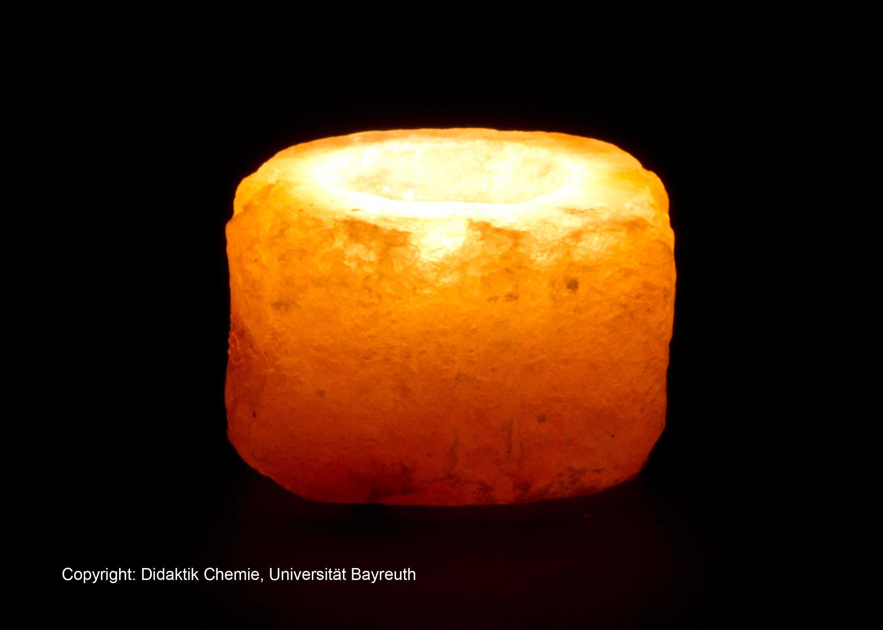
Kistenaufdruck
Größe der Rechtecke nicht ändern, passen genau auf die Vorderseite der Kiste
Diese Folie ausdrucken und mit selbstklebender Folie auf den kurzen Seiten der Kiste aufkleben.
Kann man eine Steinsalz-Leuchte essen?
3 Probenbecher mit
Steinsalz
Kochsalz
Emser Pastillen
4 PE-Tropfflaschen mit
Schwefelsäure
Natriumsulfat
Natriumsulfit
Kaliumnitrat
Braunglasflasche mit Silbernitrat
3 Spatel
3 Uhrgläser
3 Tropfpipetten
Glasstab
Salz-Leuchte
Analyse von Natriumchlorid

Slide 2
Etiketten
Entweder ausdrucken, ausschneiden und mit selbstklebender Folie aufkleben,
oder mit Etikettier-Gerät drucken (z.B. Brother Tape TZ).
PE-Tropfflasche 20mL
Probenbecher
Kaliumnitrat-Lösung
c=0,1mol/L
Kochsalz
Natriumsulfat-Lösung
c=0,1mol/L
Steinsalz
Natriumsulfit-Lösung
c=0,1mol/L
Emser Pastillen
Schwefelsäure-Lösung
c=0,1mol/L
Tropfpipetten
Braunglas-Tropfflasche 10mL
Emser Pastillen
Silbernitrat-Lösung
c=0,1mol/L
Kochsalz
Steinsalz

